Slide 1
MÁY TÌM KIẾM – SEARCH ENGINE
Đề tài :
TÌM KIẾM THÔNG TIN
Thành viên:
Trưởng nhóm : Ung Minh Hoài
Nguyễn Thị Thu Liễu
Thái Bá Tường
Lê Tấn Toàn

Slide 2
NỘI DUNG
Giới thiệu về máy tìm kiếm - Search Engine
Máy tìm kiếm thông tin sách - Book Search Engine
Những phương pháp, kỹ thuật
Cài đặt.
Kết luận

Slide 3
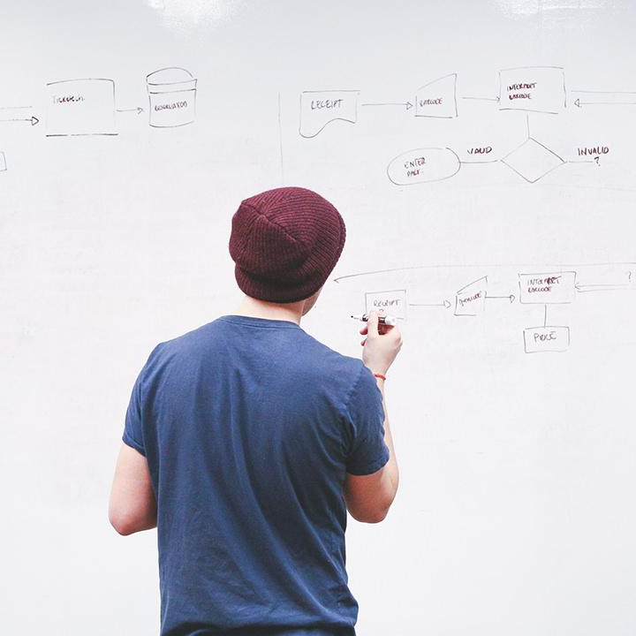
Máy tìm kiếm-Search Engine

Slide 4


Máy tìm kiếm là gì ?
1
Là một công cụ giúp chúng ta tìm kiếm thông tin dựa trên cơ sở các từ khóa, hình ảnh… liên quan đến vấn đề cần tìm trong một kho dữ liệu lớn như Internet…
Ví dụ :

Slide 5
Nguyên lý hoạt động
2
Search engine điều khiển robots thu thập thông tin trên mạng thông qua các siêu liên kết (hyperlink).
Khi robots phát hiện ra một website mới, nó gởi tài liệu (web page) về cho server chính để tạo cơ sở dữ liệu chỉ mục phục vụ cho nhu cầu tìm kiếm thông tin.
Robots phải liên tục cập nhật các website cũ. Mật độ cập nhật phụ thuộc vào từng hệ thống search engine.
Khi search engine nhận câu truy vấn từ user, nó sẽ tiến hành phân tích, tìm trong cơ sở dữ liệu chỉ mục và trả về những tài liệu thoả yêu cầu.

Slide 6
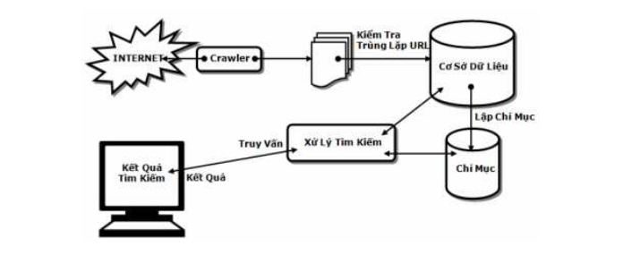
Cơ chế hoạt động
Đầu vào: Tập dữ liệu d = {d₁, d₂, …, d_{n}} chứa n tài liệu và câu truy vấn q của người dùng.
Đầu ra: Tập kết quả d = {d₁, d₂, …, d_{m}} chứa m tài liệu (m <= n) được xếp hạng phù hợp với truy vấn người dùng.
3
Bước 1 : Clawer dữ liệu.
Bước 2: Kiểm tra trùng lặp URL.
Bước 3: Cơ sở dữ liệu.
Bước 4: Lập chỉ mục.
Bước 5: Chỉ mục.
Bước 6: Xử lý tìm kiếm

Slide 7
Máy tìm kiếm thông tin sách
BOOK SEARCH ENGINE

Slide 8
Giới thiệu
Google Books Search là trang web giúp người dùng tìm kiếm sách một cách nhanh chóng và hiệu quả.
Kết quả tìm kiếm sẽ được ranking theo độ tương tự với nội dung tìm kiếm.
Ứng dụng này chuyển đổi công cụ tìm kiếm API GoogleBook hoạt động đầy đủ được xây dựng với API RESTful thành API GraphQL được xây dựng với Máy chủ Apollo.
Sử dụng ngăn xếp MERN, với giao diện người dùng React, cơ sở dữ liệu MongoDB và server Node.js / Express.js và API.

Slide 9
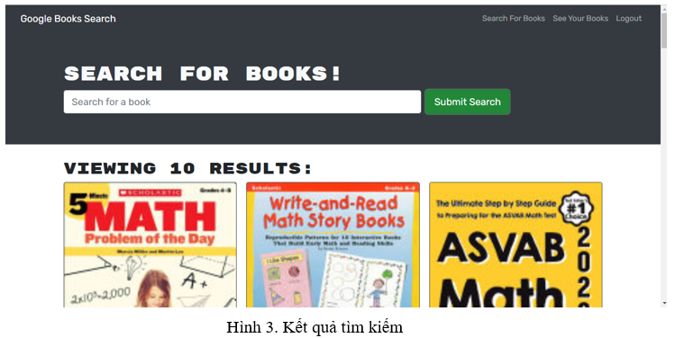
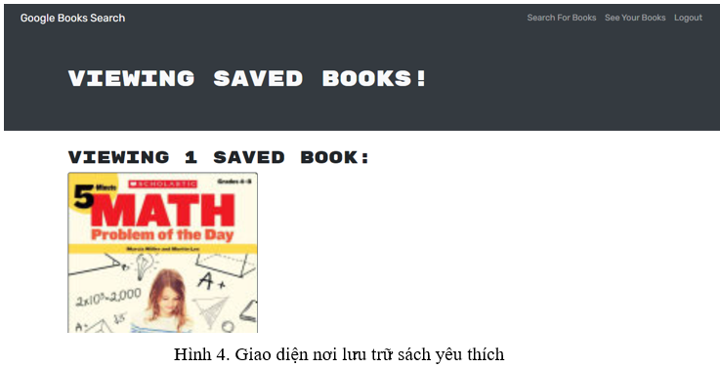
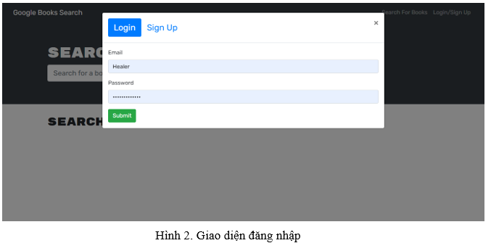
Một số giao diện của trang WEB

Slide 10
BÀI TOÁN
Đầu vào:
Tập dữ liệu d = {d₁, d₂, …, d₁₀₀} chứa 100 bài viết liên quan đến các chủ đề khác nhau.
Truy vấn q là từ khóa tìm kiếm của người dùng.
Đầu ra:
Tập kết quả d’ = {d’₁, d’₂, …, d’₁₀} chứa 10 bài viết phù hợp với từ khóa (chủ đề) nhập vào.

Slide 11
Phương pháp
Có ba kỹ thuật cơ bản cần phải có khi xây dựng máy tìm kiếm là:
Crawler.
Indexing (kỹ thuật đánh chỉ mục).
Kỹ thuật xử lý truy vấn.

Slide 12
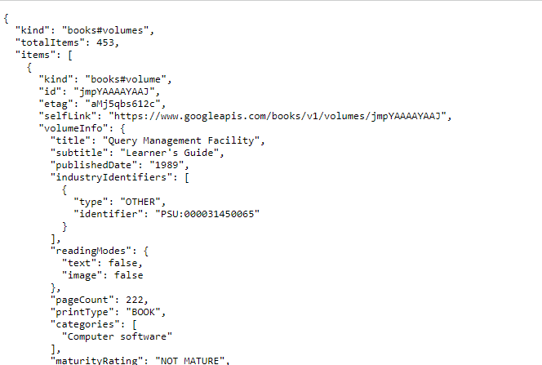
Crawler
Đường dẫn trong tệp: book-search-engine/client/src/utils/API
Hệ thống crawler và lưu trữ dữ liệu trực tiếp trên google api dưới dạng các chuỗi JSON.
Googlebot sẽ lần lượt đi từ liên kết này đến các liên kết khác và thu thập tất cả các dữ liệu về trang web đầu tiên cùng tất cả các trang có liên quan đến trang đó.

Slide 13
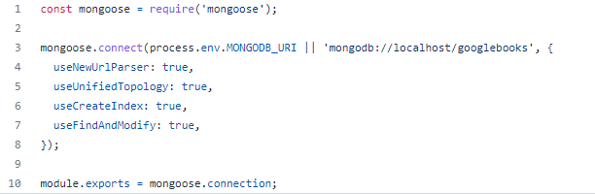
Indexing
Đường dẫn trong tệp: book-search-engine/server/config/connection.js
Sử dụng thư viện Mongoose. Tạo cơ sở dữ liệu từ JavaScript và lưu trữ trong trình duyệt, gọi phương thức useCreateIndex: true để cho phép đánh chỉ mục.

Slide 14
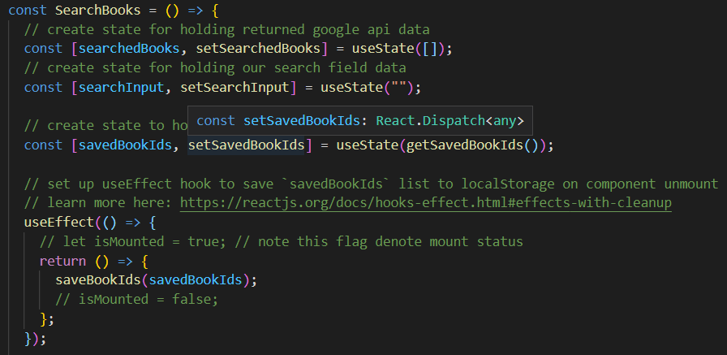
Ranking
Đường dẫn trong tệp: book-search-engine/client/src/pages/SearchBooks.js
Khi tìm kiếm thì hệ thống sẽ đặt trạng thái của dữ liệu ở file SearchBooks.js

Slide 15
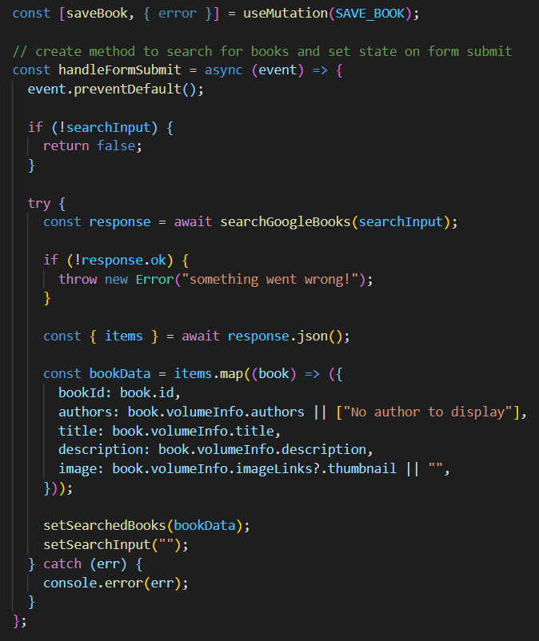
Ranking
Sau đó sẽ map với dữ liệu đã được lưu trữ và trả về danh sách các kết quả phù hợp dựa vào Ranking

Slide 16
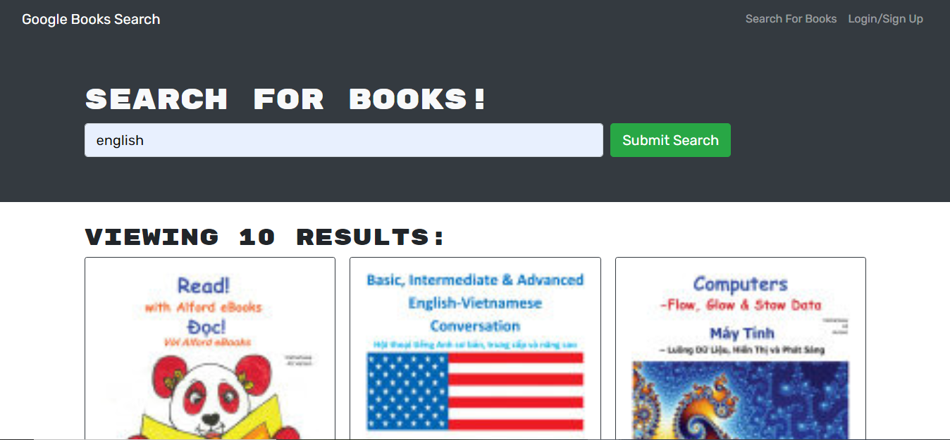
Viewing
Hiển thị 10 kết quả đầu tiên theo xếp hạng Ranking

Slide 17
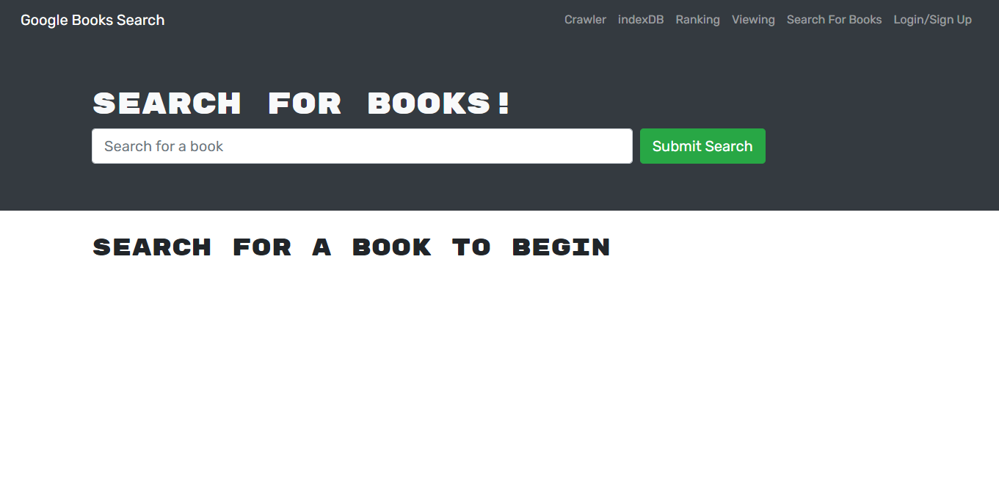
Màn hình menu

Slide 18
CÁC BƯỚC CÀI ĐẶT

Slide 19
CÁC BƯỚC CÀI ĐẶT
Công cụ:
Visual Studio Code.
Cài đặt môi trường Nodejs : Chọn phiên bản LTS.
Các bước :
Tải và cài đặt Git Bash (dung để install code từ github)
Tạo 1 folder để lưu trữ project.
Thực hiện theo các bước sau:
1. Mở cmd và truy cập đến thư mục đã tạo
2. Nhập lệnh: git init
=> git clone https://github.com/yulduzetta/book-search-engine
=> cd book-search-engine => npm install => npm start

Slide 20
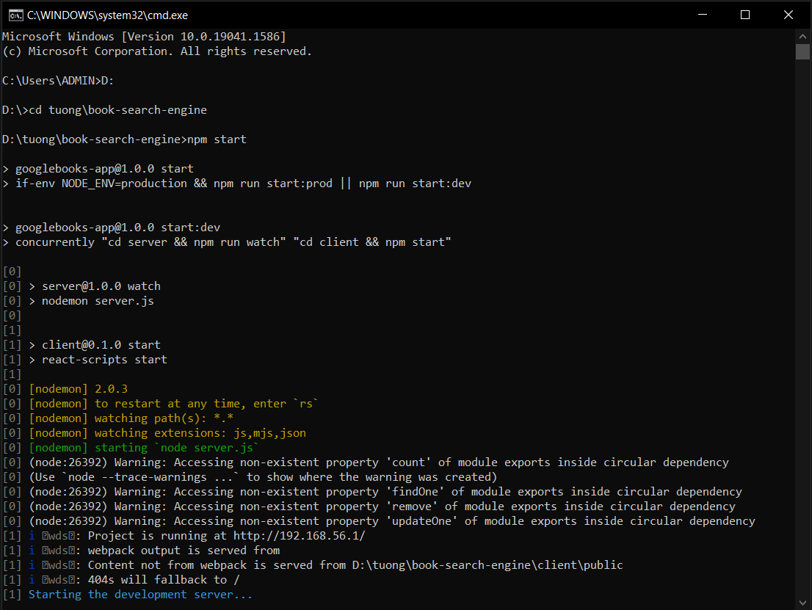
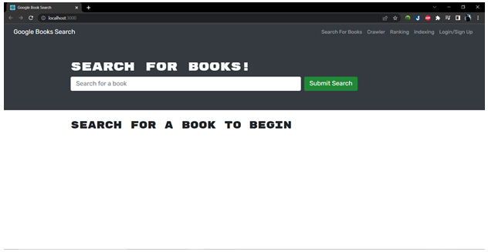
Kết quả

Slide 21
Kết luận
Kết quả đạt được:
Tìm hiểu và nắm rõ được các nội dung cơ bản của máy tìm kiếm.
Chạy demo được một mô hình đơn giản của máy tìm kiếm: Google Book Search.
Nắm được cơ bản các thành phần, cách cài đặt, kết quả của máy tìm kiếm.
Hạn chế:
Chưa nắm rõ được các module Ranking.
Chưa triển khai được các module riêng biệt của máy tìm kiếm.

Slide 22
Hướng phát triển
Tiếp tục phát triển mô hình máy tìm kiếm.
Làm rõ các module.
Mở rộng nội dung tìm kiếm.
Thiết kế lại giao diện thành một trang web hoàn chỉnh.
Hoặc phát triển một trang web tìm kiếm hoàn toàn mới.

Slide 23
THANKS!

